Slide 1
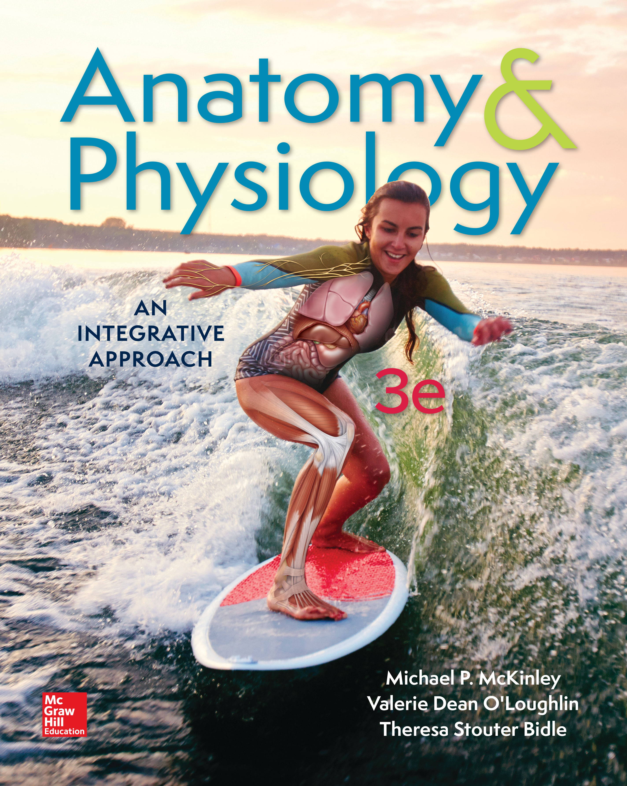
Anatomy & Physiology
AN INTEGRATIVE APPROACH
Third Edition
Sistema Esqueletal
Michael P. McKinley
Valerie Dean O’Loughlin
Theresa Stouter Bidle
See separate PowerPoint slides for all figures and tables pre-inserted into PowerPoint without notes.
© 2019 McGraw-Hill Education. All rights reserved. Authorized only for instructor use in the classroom. No reproduction or further distribution permitted without the prior written consent of McGraw-Hill Education.

Slide 2
7.1 Objetivos:
Menciona las estructuras del Sistema esqueletal.
Compara y contrasta hueso esponjoso con hueso compacto.
Identifica los tipos de cartílago y sus localizaciones

Slide 3
7.1 Introducción 1
Componentes:
  Huesos
  Cartilagos
  Ligamentos
  Otros TC
Huesos
  Organos primarios
  Andamiaje rigido del cuerpo
  Otras funciones

Slide 4
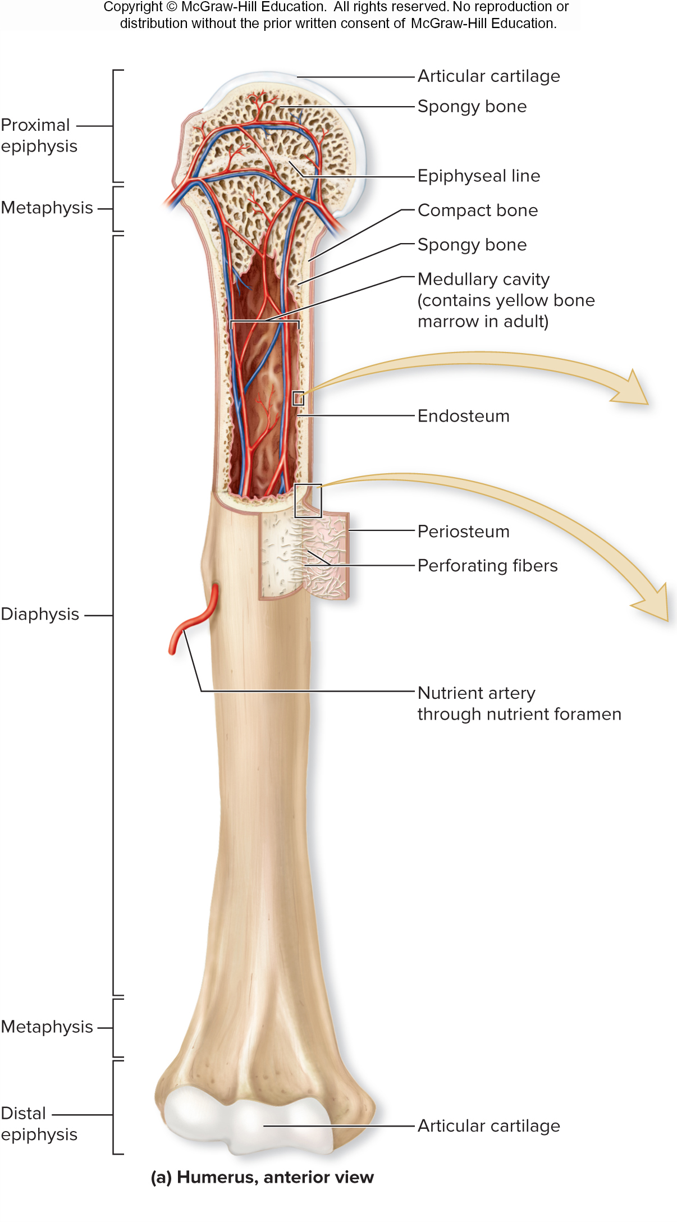
7.1 Introducción2
Tipos de tejidos oseos
  Compacto
    Denso, 80% de la masa osea
  Esponjoso
    Trabecular (cancellous)
    Interno al compacto
    Apariencia porosa
    20% de la masa osea

Slide 5
7.1 Introducción3
Cartilagos
  TC semirígido
  Mayor flexibilidad que el oseo
  Tipos
    Hialino –
      costillas al esternon, cubre, molde para osificacion
    fibroso
      Soporta peso y compression
      Disctos intervertebrales y sinfisis pubis, meniscos patelares
Ligamentos (hueso a hueso)
Tendones (musculo a hueso)

Slide 6
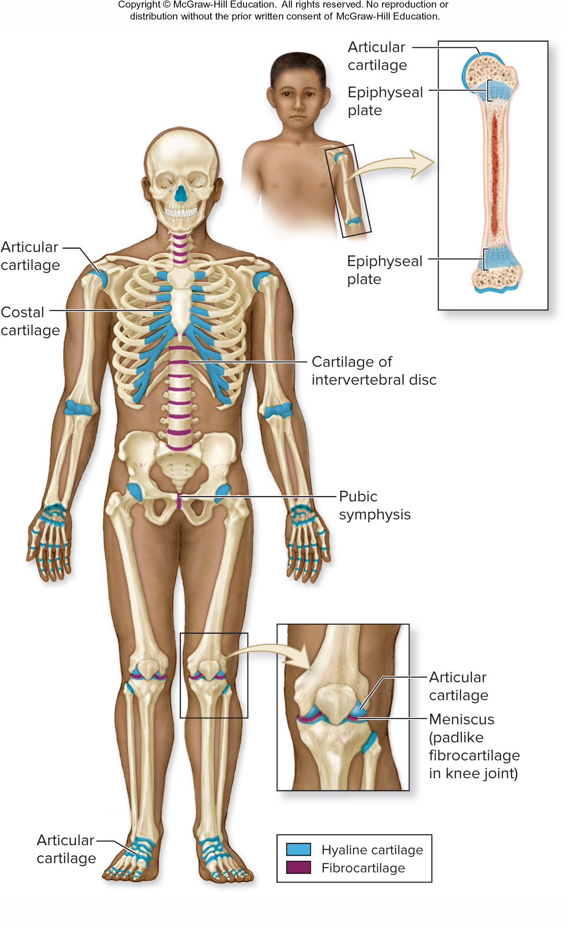
Localización del cartilago dependiente de la edad
Juveniles
Adultos
Figure 7.1

Slide 7
7.2 Objetivos: 1
Describe las funciones generales de los huesos.
Describe las 4 clases principales segun su forma.
Describe los components estructurales de un hueso largo típico
Compara la anatomia gruesa de huesos largos con otros huesos

Slide 8
Objetivos: 2
Explicar la function del tejido vascular y nervioso que sirve al hueso
Compara y contrasta los dos tipos de medulla osea
Menciona los cuatro tipos de celuls oseas y su funcion
Describe la composicion de la matriz osea.

Slide 9
7.2 Objetivos: 3
Explicar la formacion y reabsorcion de la matriz osea.
Compara la estructura de hueso compacto y esponjoso

Slide 10
7.2a Funciones generales
  Soporte y protección
  Palanca para movimientos
  Hematopoyesis
    Medula roja
  Almacenar minerales y reservas de energía
    Fosfato y Calcio
    Medula amarilla

Slide 11
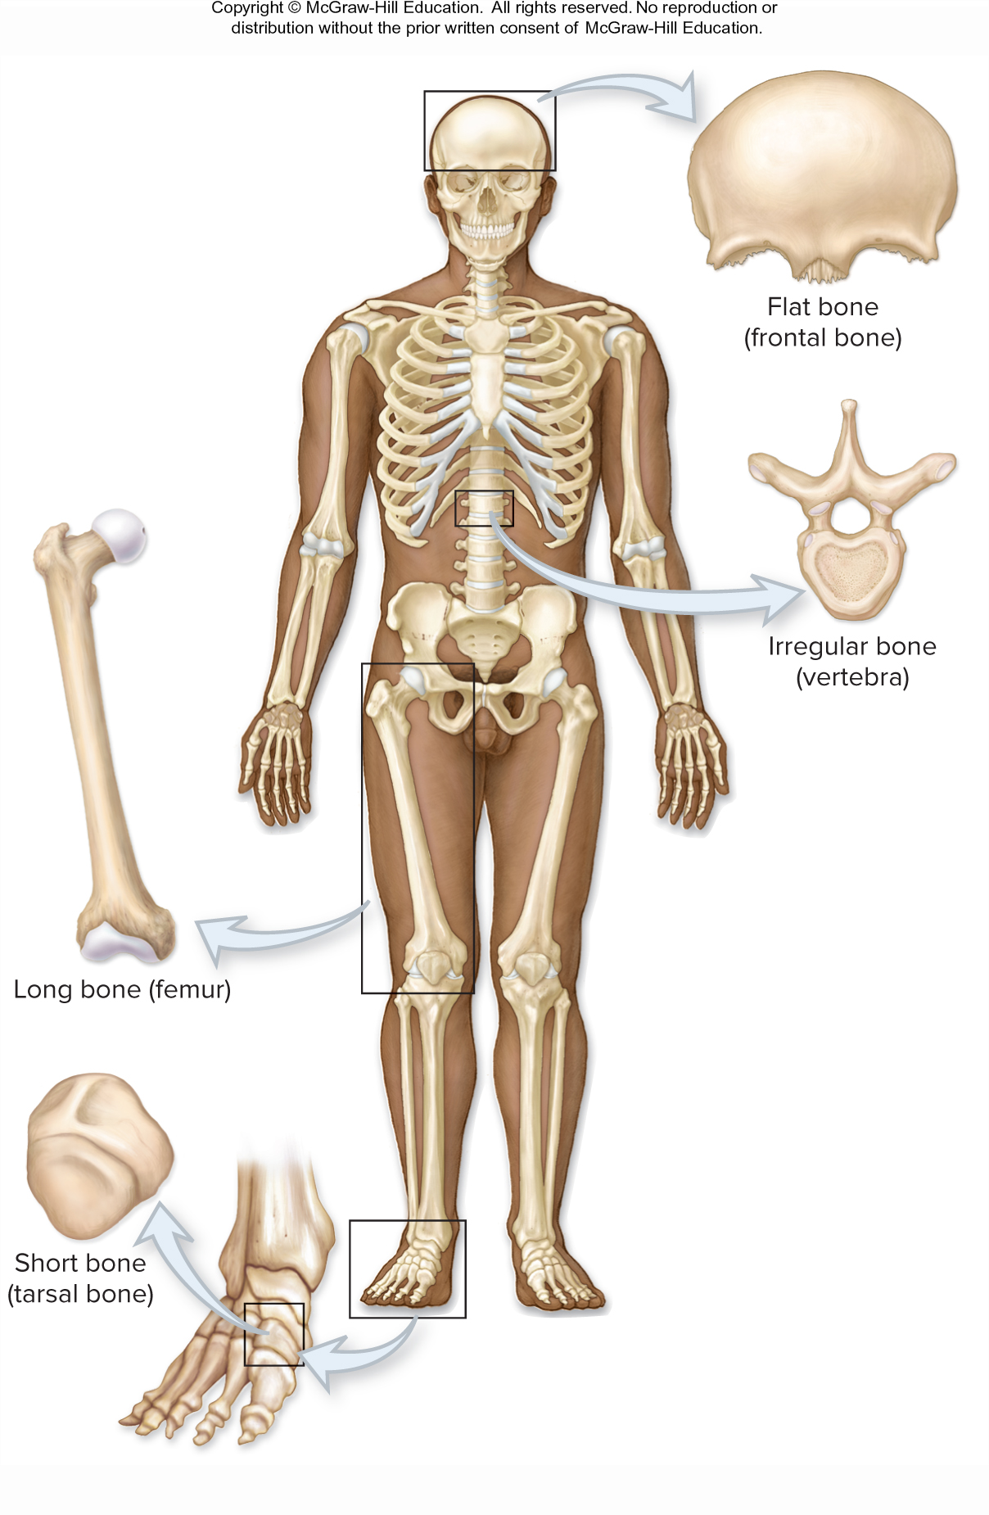
7.2b Clasificación de los hueso
Cuatro clases
Largos
  Mas largos que anchos, huesos grandes: femur, húmero
Cortos
  Largo y ancho similar: carpos y tarsos
Planos
  Superficies finas, algo curvos, (craneales)
Irregulares
  Formas complejas, cada uno distinto, vertebras

Slide 12
7.2c Huesos: Anatomía gruesa1
Regiones del hueso
  Diáfisis – parte alargada y usualmente cilíndrica
    Soporte y palanca
    Hueso compacto con hueso esponjoso hacia el interior
  Cavidad medular
    Espacio hueco, cilíndrico, dentro de la diáfisis
    Contiene medula roja en niños
    Contiene medula amarilla en adultos

Slide 13
7.2c Huesos: Anatomía gruesa1
  Epífisis
    Región redondeada a los extremos
    Proximal – extremo mas cercano al tronco del cuerpo
    Distal – extremo mas lejano del tronco del cuerpo
    Compuesta
      Capa externa fina de hueso compacto
      Region interna de hueso esponjoso

Slide 14
7.2c Huesos: Anatomía gruesa1
    Cartílago Articular
      Recubre la superficie articular
      Capa fina de cartílago hialino
      Reduce la fricción de los huesos articulando
      En articulaciones movibles, absorbe impactos

Slide 15
7.2c Huesos: Anatomía gruesa1
Regiones
Metafisis – entre diafisis y epifisis
    Region de hueso maduro
  Plato epifisial
    En la metafisis
    Placa de crecimiento
    Capa fina de cartilage hialino
    Provees para el alargamiento del hueso
    En adultos: linea epifiseal – remanente de la placa cuando crecia

Slide 16
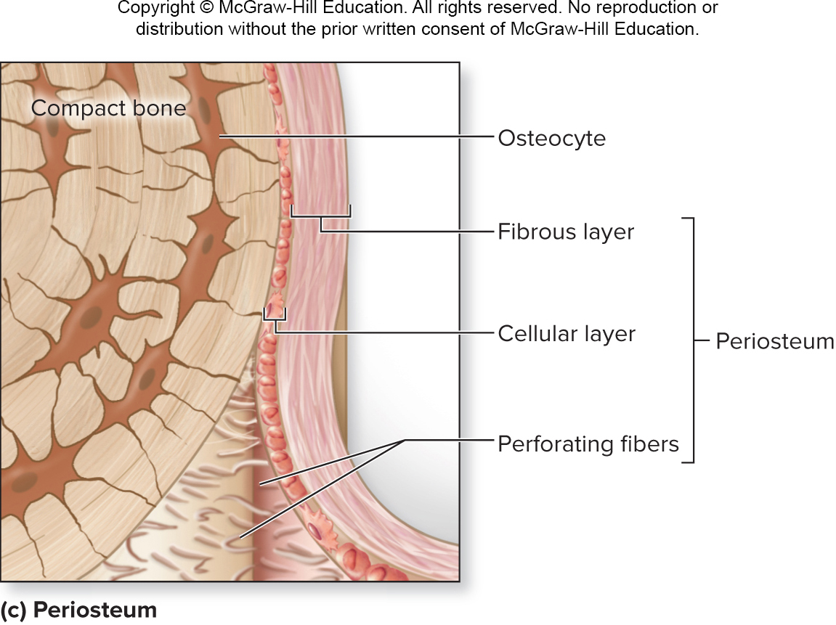
Periostio
Periosteo -Capa fuerte que recubre la superficie externa del hueso
  Tejido conectivo denso irregular, externa
    Protege - huesos de lo que esta a su alrededor
    Anclaje – vascular y neural en la superficie
    Agarre- punto de agarre para ligamentos y tendones
Figure 7.3c

Slide 17
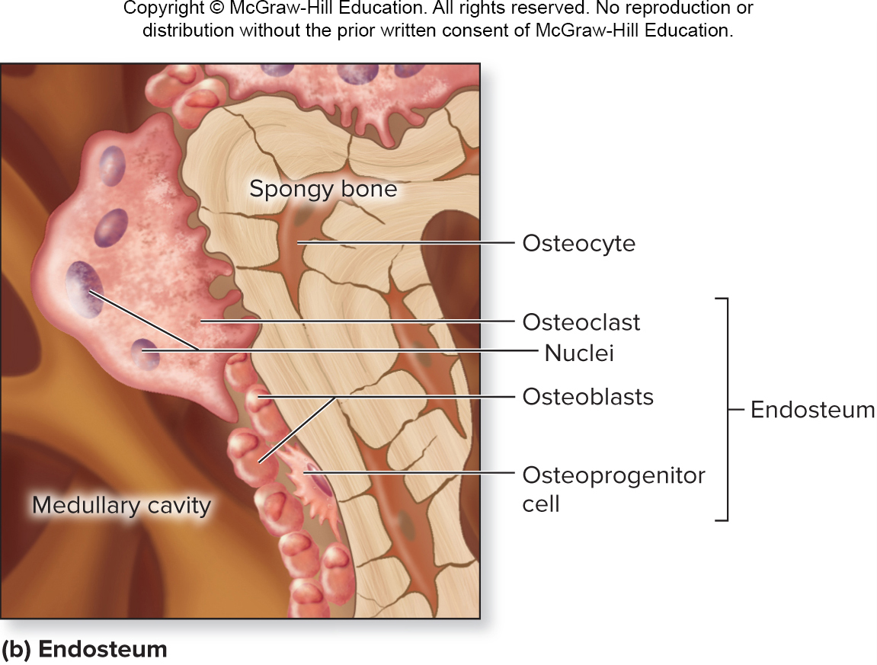
Endostio
  Endostio – capa interna, recubre cavidad medular
    Incluye celulas:
    osteo progenitoras, osteoblastos y osteoclastos
Figure 7.3b

Slide 18
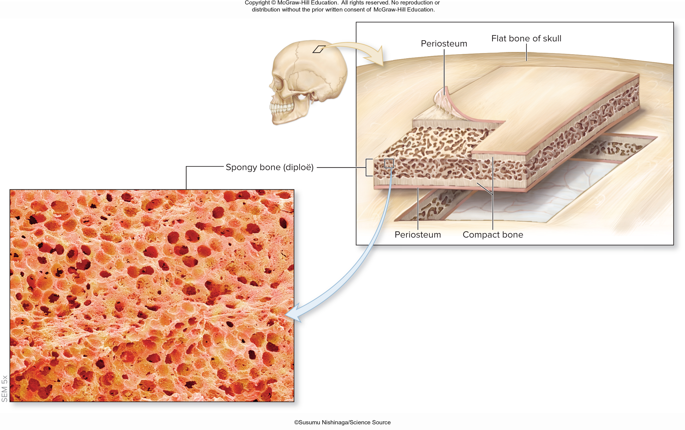
Huesos planos craneales
Cortos, planos e irregulares
  Exterior hueso compacto
  Interior hueso esponjoso
  Diploë—esponjoso en hueso plano craneal
  No cavidad medular
Figure 7.4
©Susumu Nishinaga/Science Source

Slide 19
7.2c Huesos: Anatomía Gruesa
Suplido vascular
  Altamente vascularizado
  Vasos sanguíneos entran por el periostio
  Foramen nutriente
    Entrada y salida
Inervación
    Acompañan las venas por el foramen
    Inerva el hueso, periostio, endostio, y la medula
    Nervios sensoriales

Slide 20
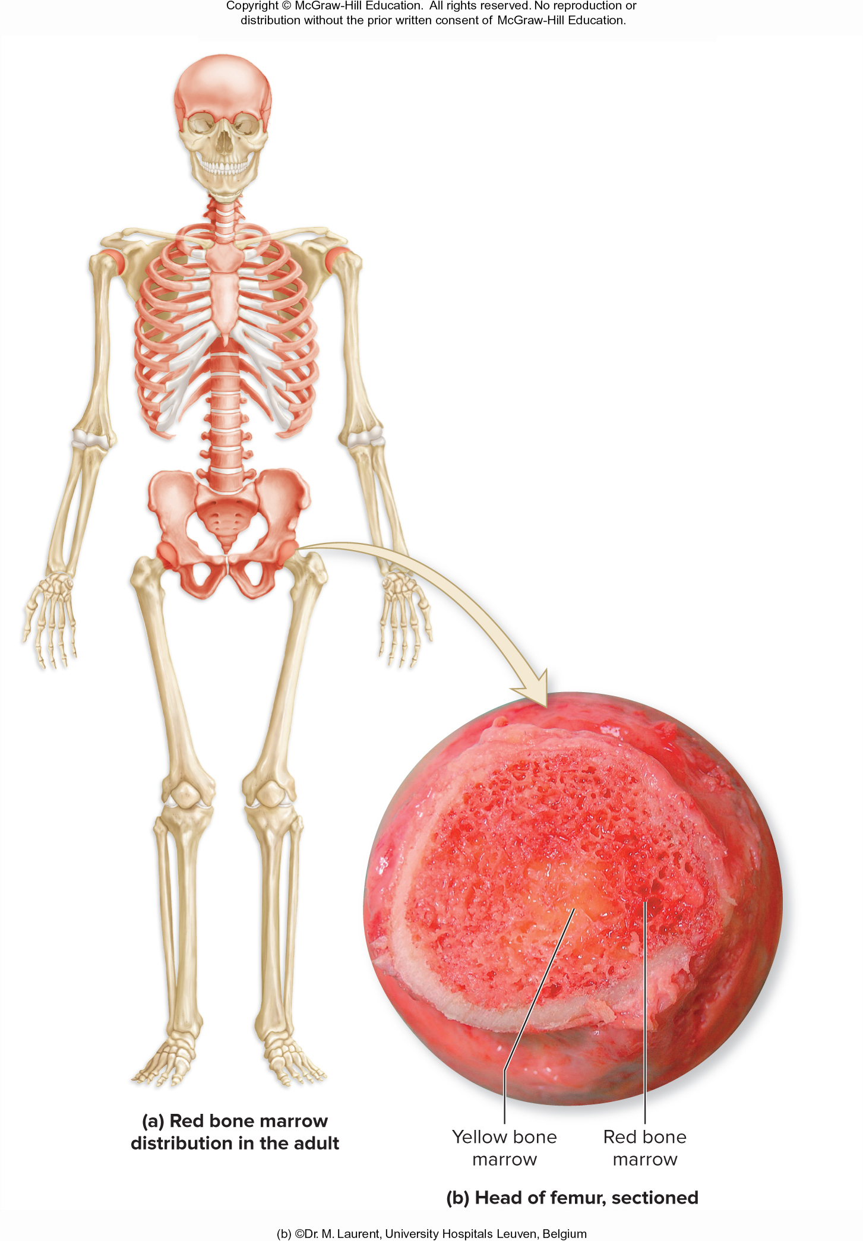
7.2d Médula Osea
Medula roja (tejido mieloide)
  Hematopoyesis
  Tejido conectivo
  En niños –
    En hueso esponjoso y cavidad de huesos largos
  En adultos
    Areas del esqueleto axial
    Cráneo, vertebras, costillas, esternon, coxales, epifisis proximales de humero y femur
Amarilla – donde antes hubo roja

Slide 21
7.2a-Que sabemos? 1
Que aspectos del Sistema esqueletal varían segun la edad? Todas las que apliquen?
Distribución del cartílago
El tamaño relativo de todo el esqueleto
El tamaño relativo de partes del esqueleto
La distribución de médula roja

Slide 22
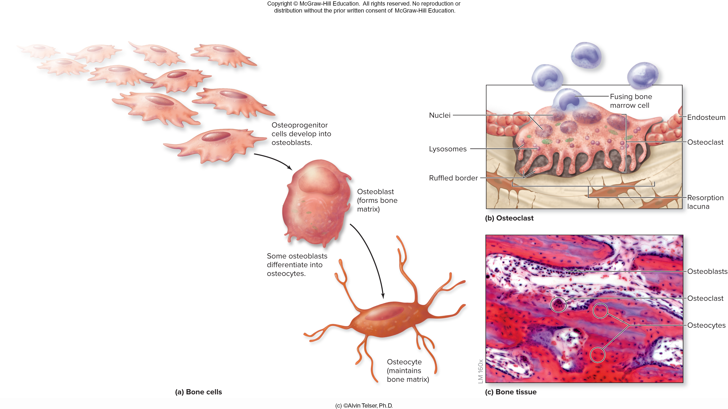
7.2e Tejido óseo - microscopía
Hueso: tejido conectivo: mucha _____ poca ____
Matriz: sólida: hidroxiapatitas; Ca+2 y PO4
Células – 4 tipos
  Osteoprogenitoras
  Osteoblastos
  Osteocitos
  Osteoclastos

Slide 23
7.2e Tejido óseo - microscopía
Osteoprogenitoras
  Células madres
  Derivadas de mesénquima
    Tejido conectivo embrionario
  Mitosis resulta en : Célula madre y Célula Determinada
  Diferenciará en osteoblasto
  Localizadas en el endostio y en el periostio

Slide 24
7.2e Tejido óseo - microscopía
Osteoblastos
  Derivadas de osteoprogenitoras
  Sintetizan y secretan ‘osteoide’
    Matriz ósea, orgánica, semi solida
    Se calcifica luego
  Terminan atrapados en su propia matriz
  Se diferencian en osteocitos
Osteocitos
  Osteoblastos maduros, células oseas maduras
  Detectan estres en el hueso
  Activan formación de nuevo tejido oseo
  Mantenimiento

Slide 25
7.2e Tejido óseo - microscopía4
Osteoclastos
  Grandes, multinuclearos, fagocíticos
  Derivan de células de la médula fusionadas
  Bordes irregulares aumentan area superficial de contacto con el tejido óseo
  Localizado en depresiones adyacentes a la superficie ósea
    Lagunas de readsorción
  Involucrados en la readsorcion del hueso (degaste)

Slide 26
7.2e Tejido Oseo - Histología
Matriz oseas: orgánica y mineral
Componentes orgánicos
  Osteoide producida por osteoblastos; compuesta de
    Colágeno: proteina resistente
    Proteoglucanos y glucoproteinas, en forma de sustancia granular semisolida
  Hace el hueso resistente a tensión y estiramiento
  Contribuye a su flexibilidad
Notes:
1. Proteoglycans have long chains with disaccharide as repeating structures. Glycoproteins have short highly branched glycan chains with no repeating unit.
2. The carbohydrate content of proteoglycans (10-15%) is far less than glycoproteins is (50-60%)
3. Carbohydrate chains of proteoglycans are negatively charged due to the presence of sulfate and uronic acid groups, whereas that of glycoproteins may or may not be negatively charged.

Slide 27
7.2e Tejido Oseo - Histología
Componentes inorgánicos
  Cristales de sal, Ca₃(PO₄)₂
  Interactuan con Hidroxido de Calcio
    Forma hydroxiapatitas, Ca₁₀(PO₄)₆(OH)₂
  Otras sustancias
    E.g., carbonado de calcio, sodio, magnesio, sulfato y fluoruro
  Cristales se depositan alrededor de fibras de colageno
  Endurecen la matriz, le dan rigidez al hueso

Slide 28
7.2e Tejido Oseo - Histología
Osteogénesis
  Secreción de osteoide
  Calcificación: deposito de cristales de hidroxiapatitas
  Proceso dependiente de:
    Vitamina D— absorción de Ca+2 en el GI
    Vitamina C—para la síntesis de colágeno
    Calcio y Fosfato – requeridos para la calcificación

Slide 29
7.2e Tejido Oseo - Histología
Reabsorción ósea - Respuesta a hipocalcemia
  La matrix es destruída por secreciones de los osteoclastos
  Enzimas proteolíticas de sus lisosomas
    Digestión química de la matriz
  Calcio y Fosfato disuelto por ácido fosfórico
  Iones de Calcio y Fosfato entran a la sangre
  Juzgando la definición, el mecanismo y el resultado, a que se les parece?

Slide 30
Punto de vista Clínico - Asignado
  Osteitis deformante
  Desbalance fisiológico entre osteoclastos y blastos
  Reapsorción excesiva seguida de deposición excesiva
  Megaosteoclastos – reapsorción rápida
  Deposición lenta, PLT no hay tiempo para formación correcta
    Pelvis, cráneo, vértebras, tibia y fíbula
  Dolor y malformación ósea; Signos o síntomas?

Slide 31
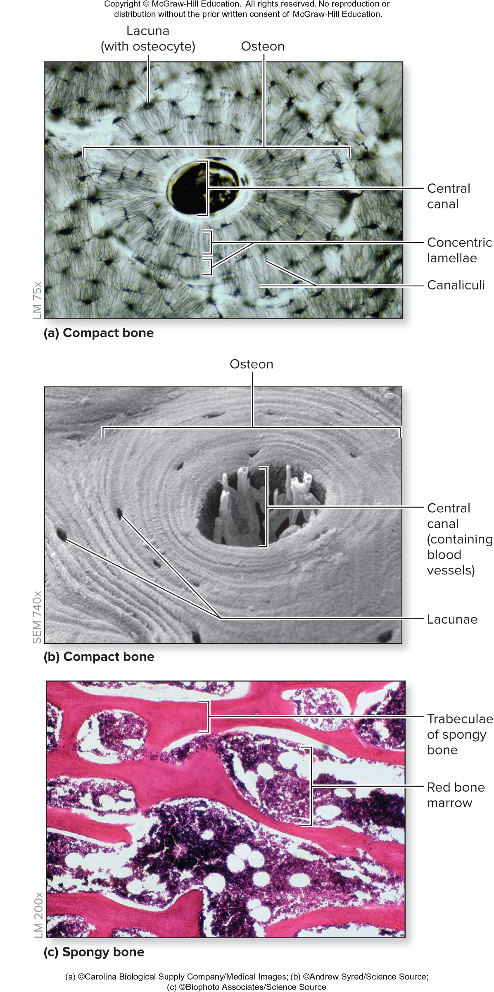
7.2e Tejido Oseo - Histología 9
Hueso compacto
  Compuesto de oteones – estructuras cilindricas (Haversian systems)
  Unidad funcional y estructural básica del hueso compacto
  Orientación paralela a la diáfisis
  Apariencia de un ojo de buey?
  Tiro al blanco

Slide 32
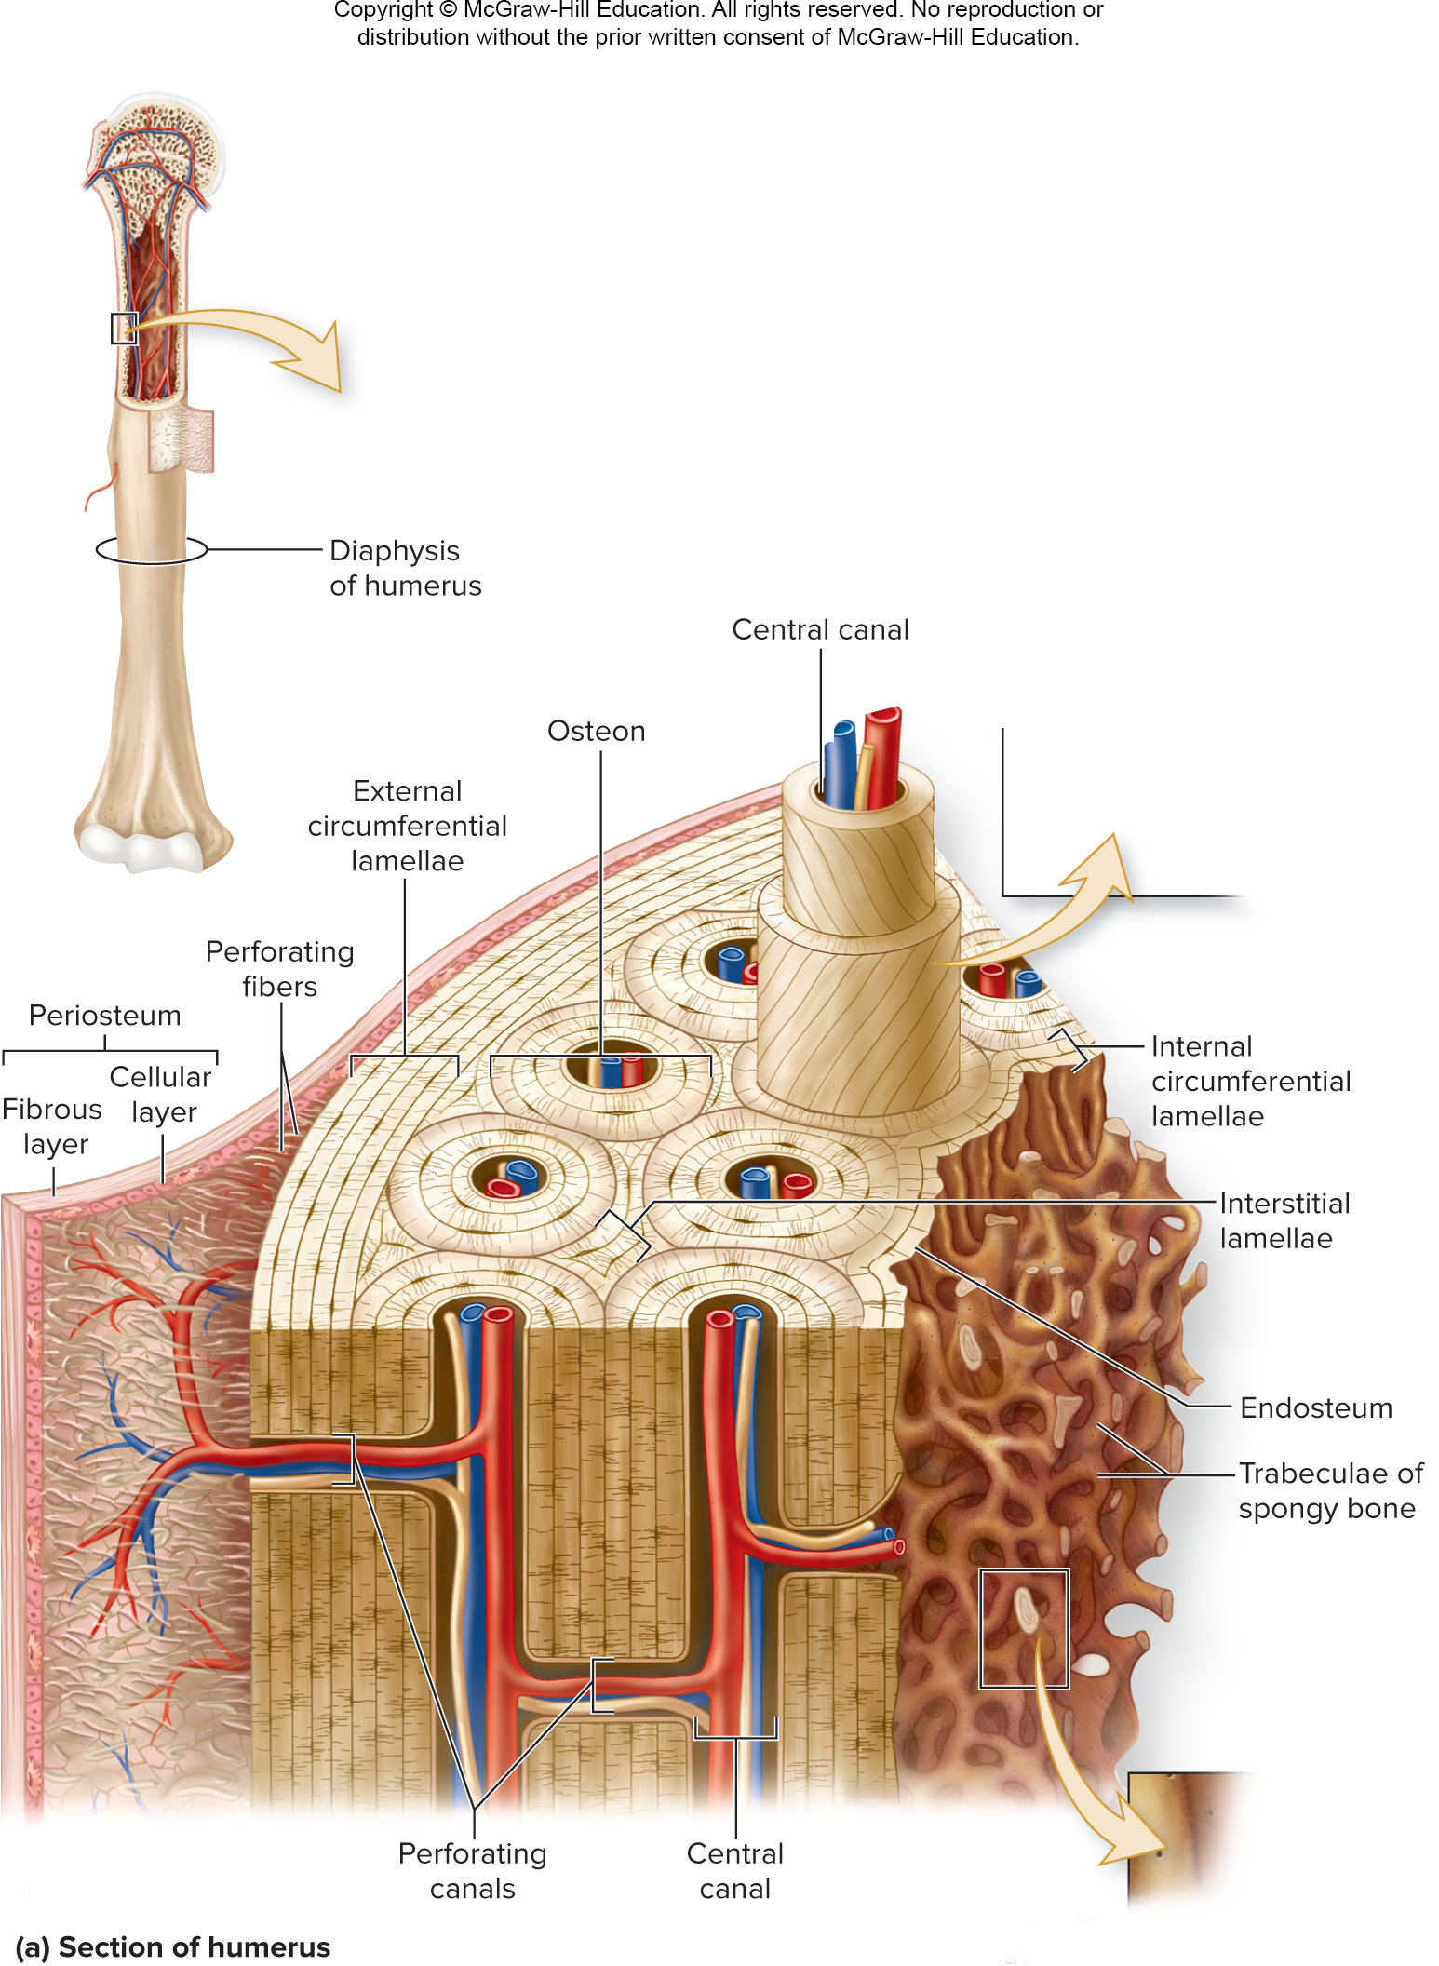
7.2e Tejido Oseo - Histología
Componentes de un osteón
  Canal Central
    Canal cilíndrico al centro del osteón
    Vascularización e inervación
  Lamelas concéntricas
    Anillos de TC óseo
    Rodean el canal central
    Fibras de colágenos
      90 grados entre lamelas
      Proveen resistencia al hueso

Slide 33
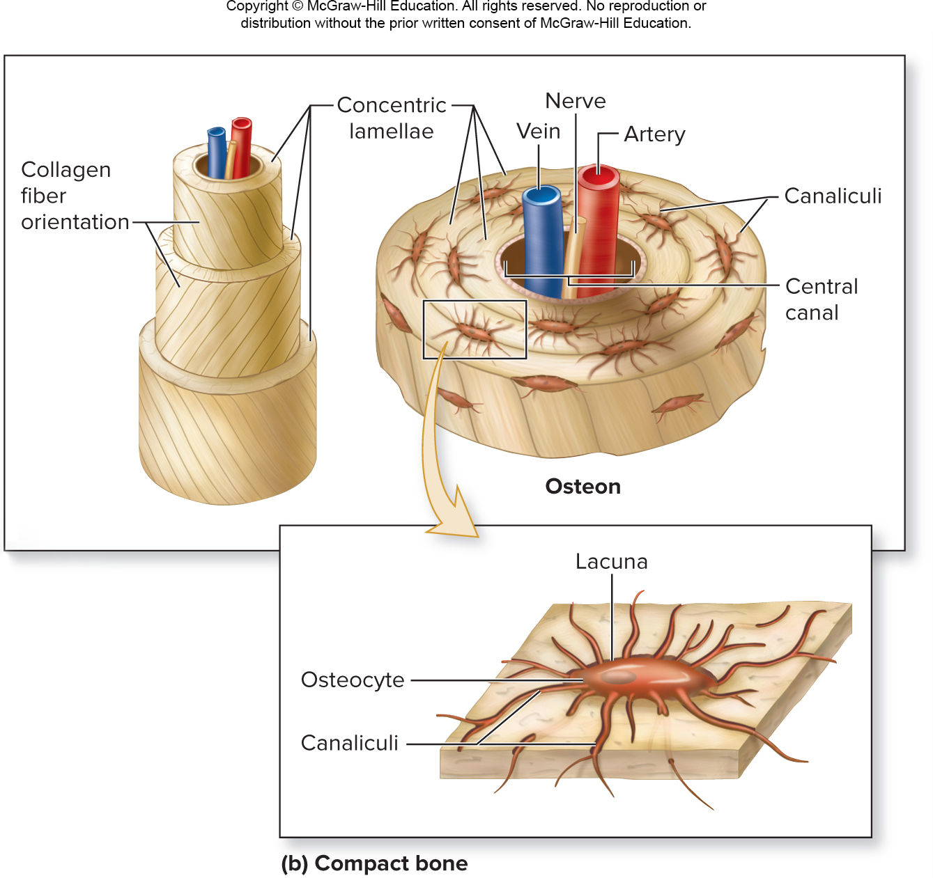
7.2e Tejido Oseo - Histología
  Osteocitos
    En los espacios entre lamelas concéntricas (lagunas)
    Mantenimiento de matriz ósea
  Canalillos
    Canales pequeños que interconectan TC
    Salen de lagunas, atraviesan lamelas
    Conectan lagunas con canal central
    Contienen proyecciones de osteocitos
    Facilitan el intercambio de nutrientes: gases, desechos etc.

Slide 34
7.2e Tejido Oseo - Histología
NO partes del osteón,
  Canales perforantes (Volkmann)
    Perpendiculares a los centrales
    Conección entre osteones
  Lamelas Circumferenciales
    Externas—anillos de huesos, internas el periosteo
    Internas—anillos de huesos, internas al endosteo
    Ambas completan la circunferencia de los huesos
  Lamelas Intersticiales
    Entre osteones, parciales

Slide 35
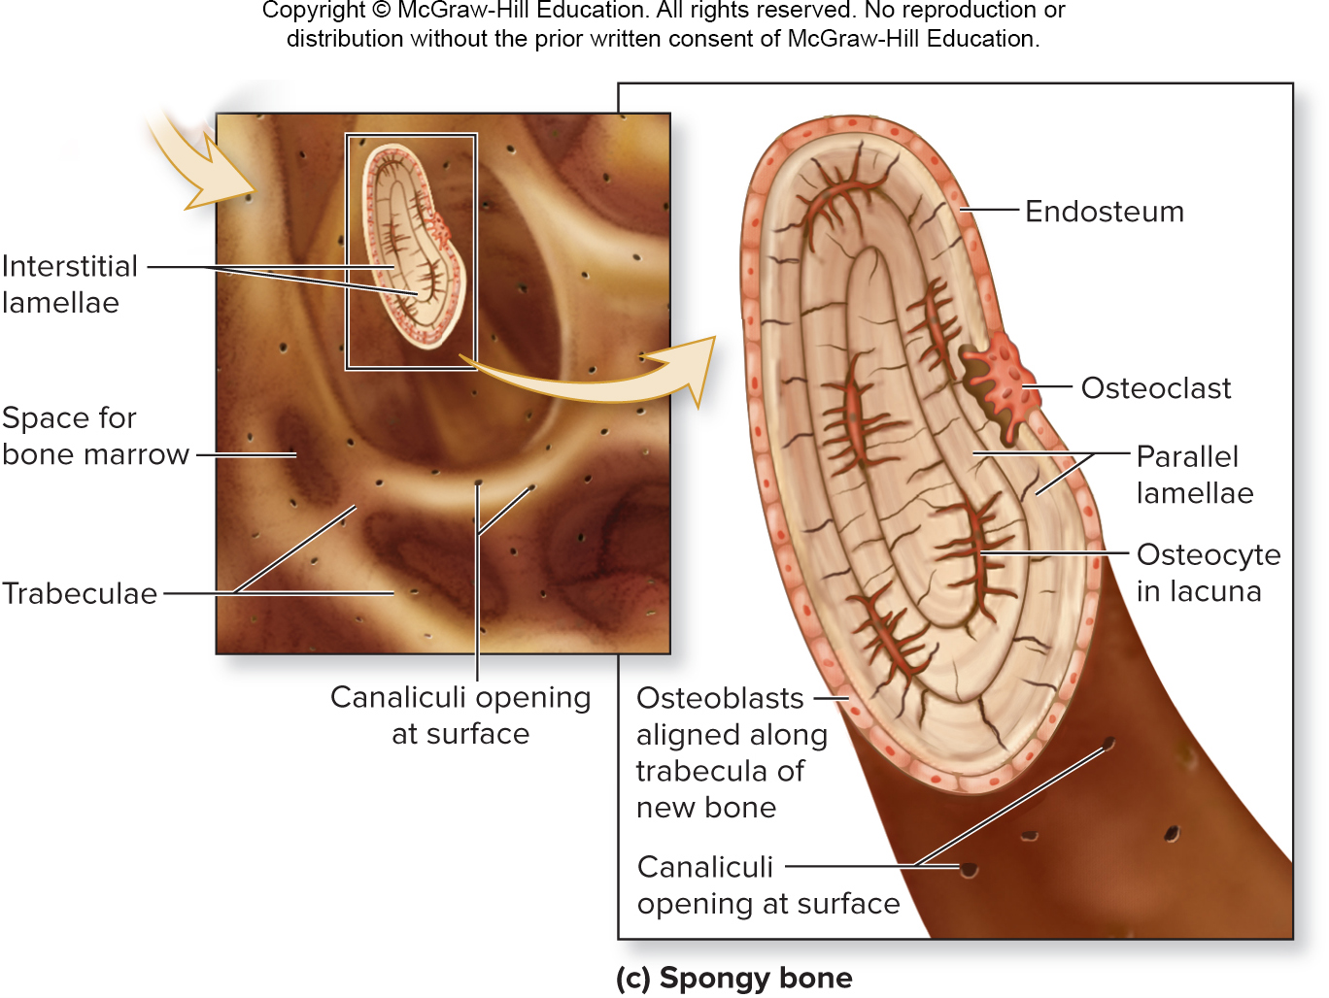
7.2e Tejido Oseo - Histología
Hueso esponjoso
  Trabéculas
    Malla abierta
    Bastones estrechos
    Médula ósea
    Barras entrecruzadas
    Resistencia a estress
  Lamela paralela
    Matriz osea
    Osteocitos
    Canalillos
Figure 7.7c

Slide 36
7.2 Que sabemos?
1.Osteoblastos a. madres
2. Osteoclastos b. síntesis
3. Osteocitos c. osteones
4. Osteoprogenitoras e. inmaduros
5 .Compacto ab. maduros
6. Esponjoso ac. mantenimiento
ad. lisoenzimas
ae. trabéculas
cb. globulos blancos

